Slide 1
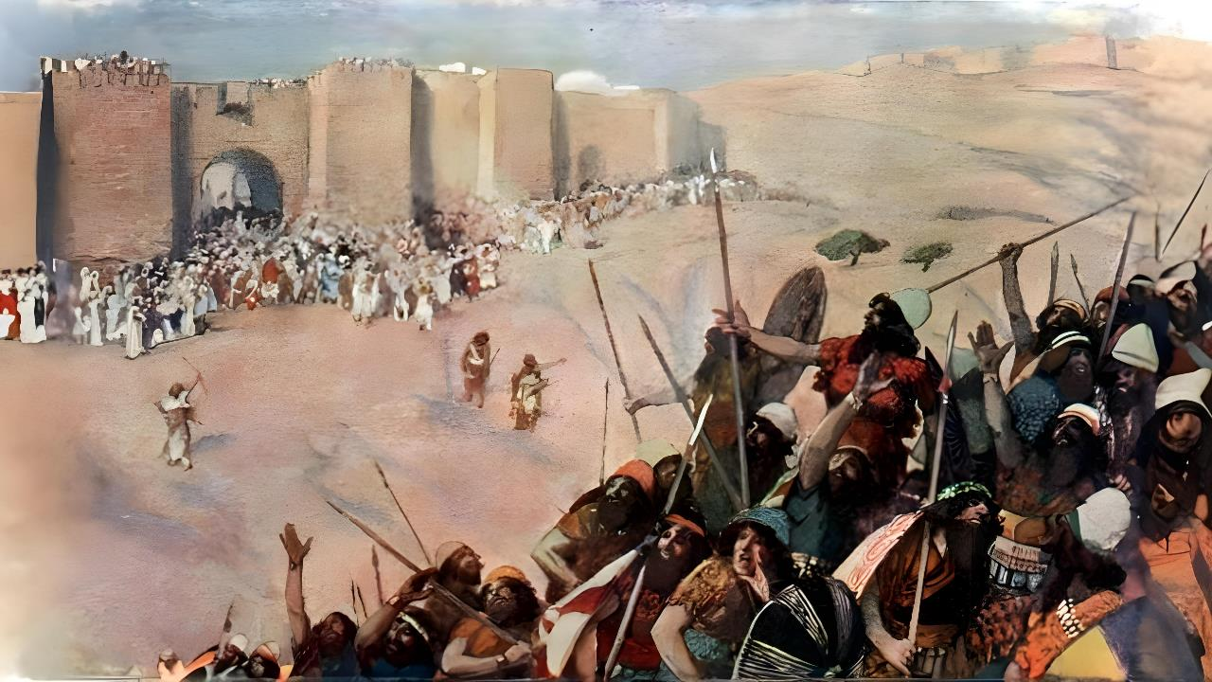
E TAU IEOVA MO I TATOU
Lesona 5, Novema 1, 2025

Slide 2

“O ia tupu uma ma o latou laueleele na maua e Iosua i le taua e tasi; auā o Ieova le Atua o Isaraelu na tau e Ia le taua mo Isaraelu”
Iosua 10:42

Slide 3

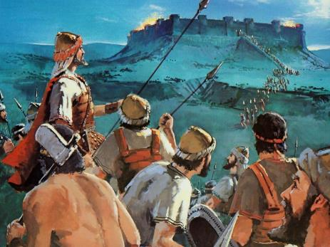
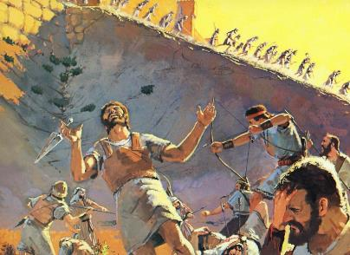
Pe a tatou malamalama i le taua na taitaiina atu ai Isaraelu ina ia fai mo latou le laueleele o Kanana, e le o se tulaga faigofie. E mafai foi ona fesiligia pe faapefea i le Atua e paia ona faatonuina Ona tagata ia faaumatia nisi o vaega o tagata e pei o sa Kanana.
E pei lava ona sa lei finagalo lava le Atua ia i ai se agasala, e faapea lava foi ona le finagalo mo ni taua ia i ai.
Ae aisea la ua toatele ai tagata e feoti? Pe mafai ona ta’ua ia taua o taua “paia"? A’o le a se fuafuaga o le filemu o loo ofoina mai e le Atua i tua atu o nei taua?
Ina ia malamalama i lenei faafitauli, e tatau ai ona tatou suesue i manatu faale-Tusi Paia e uiga i taua ma le tulaga tāua tau le amio mamā na lamatia i lea taimi to’atugā o le talafaasolopito.
O se manatu i le amioletonu
O se manatu i le faamasinoga-tonu
Faaumatia e ala i a latou lava filifiliga
Saili le filemu

Slide 4

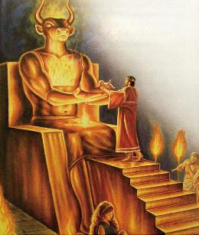
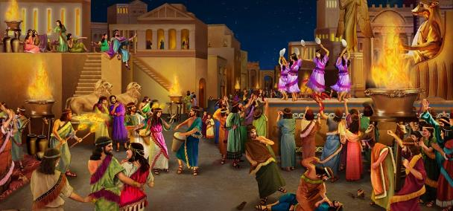
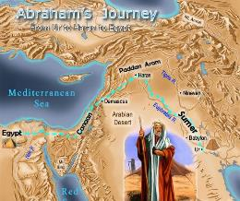
O SE MANATU I LE AMIOLETONU
“A’o lona fa o tupulaga latou te toe foi mai ai iinei; auā ua le atoatoa le agasala a sa Amori i nei ona po.” (Kenese 15:16)
Ua faaalia mai i suesuega a le au akiolo poo le toe eliina mai o ni faamaoniga mo le talafaasolopito e faapea, e moni lava le tala e uiga i tapuaiga a Kanana ona o le mea tonu lava lea o loo fai mai ai le Tusi Paia: o faiga faataulaitu, o aitu vavalo, fesootaiga ma tagata ua maliliu, sauniga faatemoni ... Ma le osiina o taulaga i tamaiti! (Teuteuronome 18:9-12).
E tatau ona faaopopo i ai ma lenei o le sauniga o le “faita’aga paia”– lea e matua ititi lava se sootaga e faia i le paia – ae o faitaaga a ositaulaga ma ositaulaga fafine
E ui lava o nei faiga sa taatele lava i le taimi o Aperaamo, ae na tuuina atu e le Atua i a’i latou le sili atu i le 400 tausaga ina ia faasa’o ai a latou amioga.
Mulimuli ane, e tatau lava ona faamutaina nei faiga faasoesa, ona o le a faaititia ai le ola mamā o tagata ae o le a faatupula’ia amioga leaga uma. O le faaumatiaga o sa Kananā o le a taofia ai: —mo sina taimi—le pa’u maulalo o amioga a tagata.

Slide 5

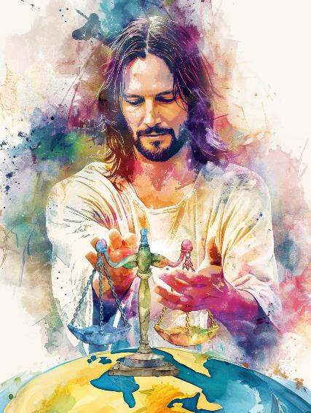
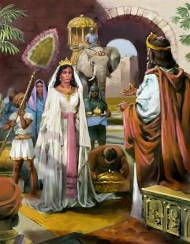
O SE MANATU I LE FAAMASINOGA AMIOTONU
“O le Atua, o le faamasino amiotonu o Ia; ua toasa foi le Atua i aso uma lava i le ua amioleaga. Afai e le foi mai o ia, ona faama’ai ai lea e Ia o Lana pelu; ua Ia lolo’u i Lana a’ufana, ma sauni i ai” (Sal. 7:11-12)
O le alofa ma le faamasinoga tonu o faavae ia o le amio a le Atua. O lenei na avea ai o Ia ma faamasino amiotonu ma le lē faaitu’au, o Lē na te tolopoina le faasalaga ina ia mafai ona liua le tagata agasala, ae o Lē foi na te lē faatagaina le leaga e faavavau.
O le taua ina ia faatoilaloina Kanana e lei faatatauina mo ni mafuaaga faale-malo, ae o se faatonuga faale-lagi ina ia faataunuuina le faasalaga ua talafeagai ai ma ia tagata amioleaga.
O le finagalo o le Atua ia faatuina se malo amiotonu i lea ’aai, ina ia avea ma faaaoaoga i malo uma, ia faamalosia ai i latou ia siitia so latou manatu tau le amio, ma ia maua ai se tulaga o le filemu ma se faamasinoga tonu i le lalolagi atoa (Teuteuronome 4:5-6).
I le avea ai o se toa ma se faamasino, na ofoina mai e le Atua le faatinoina, faamautuina, ma ia faaauauina pea le pule a le tulafono, lea o loo faaalia poo faaata mai ai Lana amio.

Slide 6

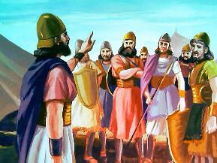
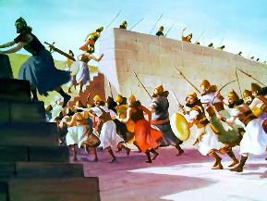
O SE MANATU FAALE-TUSI PAIA O LE TAUA
“Ia e iloa foi i le aso nei, o Ieova lou Atua, o Ia Na te sopomua atu ia te oe, o le afi maamaai o Ia. Na te faaumatia i latou, Na te faatoilaloina foi i latou i ou luma; e te tulia foi i latou, ma vave faaumatia i altou, faapei ona fetalai mai o Ieova ia te oe.” (Teuteuronome 9:3)
I le Tusi Paia, o taua e tatau ona faatapulaaina i ni tulaga patino na faamatalaina mai e le Atua lava Ia. O tulafono la nei e pulea ai taua na faatagaina e le Atua:
E le faatagaina ni autau ua a’otauina faapitoa mo le tauina o taua
E lei totogia ni fitafita ma e le mafai foi ona ave faagaoia
Na pau taua sa faatagaina e mo le faatoilaloina poo le puipuia o le Nuu o le Folafolaga i lea lava taimi faapitoa i le talafaasolopito
Sa taitaia i latou e perofeta na faaosofiaina e le Atua (e pei o Mose ma Iosua)
Sa manaomia sauniuniga faale-agaga a’o lei tauina nei taua
Soo se tagata Isaraelu e le usitaia tulafono o le taua, sa avea lea o se fili
I le tele o taimi, e faalavea sa’o ane ai le Atua i se taua

Slide 7

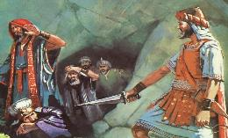
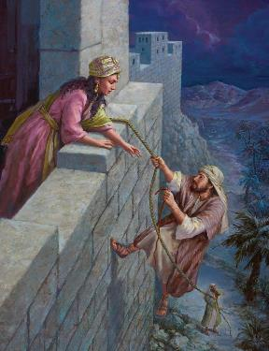
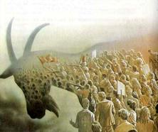
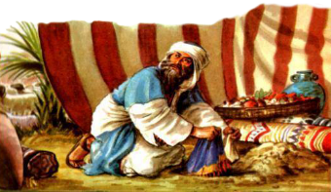
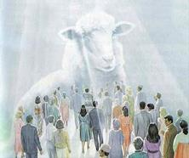
FAAUMATIA I LA LATOU LAVA FILIFILIGA
“Ua fasia e Iosua o nuu uma oi le atumauga, ma le itu i toga, ma le nuu maulalo, ma le eleele laugatasi, ma o latou tupu uma. Ua le faatoe e ia se tasi; a ua faaumatia o mea ola uma, e pei ona poloai mai ai Ieova le Atua o Isaraelu.” (Iosua 10:40)
O le laueleele atoa o Kanana sa faailoa atu e malaia, o lona uiga, ua tuuina atu ia faatafuna’ina. O mea ola uma e tatau ona faatama’ia (Teuteuronome 20:16-18; Iosua 10:40).
Oi latou ua noatia mo se faatafunaga ae liliu mai ma usiusitai i le Atua e mafai ona ola (e pei o Ra’ava)
O tagata Isaraelu o e na lē usiusitai i le Atua e tatau ia te ia le oti (e pei o Akana).
Peitai, e i ai ni aiaiga:
I luma o le Atua, sa tutusa lava le vaaiga i tagata Kanana ma Isaraelu: e le faailoga tagata. O le eseesega ona o nisi na filifili lava e tumau i lo latou fouvale faasaga atu i le Atua, a’o nisi lava na filifili e usiusitai ia te Ia.
O le filifiliga o loo i luga lava lea ia tei tatou, i le taimi nei. Pe a afio mai Iesu, o le a faaolaina i tatou pe o le a faaumatia foi ona o a tatou lava filifiliga.

Slide 8

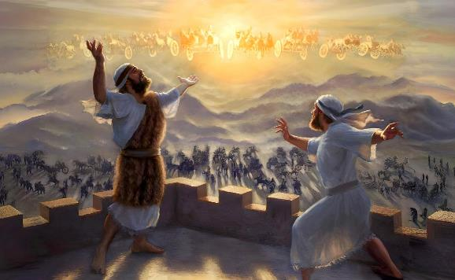
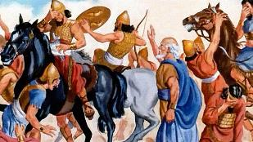
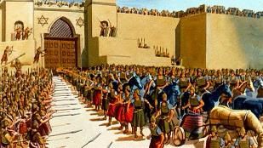
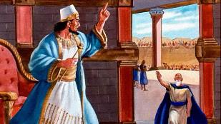
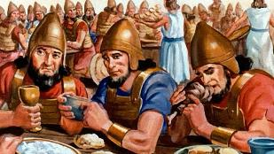
SAILI LE FILEMU
“E avea foi e au ou alii ia filemu, ma ou faipule ia amiotonu ” (Isaia 60:17b)
O se tasi o suafa e iloa ai Iesu o le “Alii o le Filemu” (Isaia 9:6). Na afio mai o Ia e aumaia le filemu, ma o le a Ia nofotupu ma le filemu (Ioane 14:27; Isaia 60:17).
Ae sei vagana ua avea ma mea moni Lona malo o le filemu, o le a tatou tumau pea i le aai o fetaua’iga, ma lofia i feteena’iga e le uma i le va o le lelei ma le leaga.
Ina ua vagaia e le autau a Suria le aai o Totana ia puea le perofeta o Elisaia, na te lei talosaga atu i le Atua ina ia siomia o ia e autau faalelagi ina ia faaumatia ai tagata Suria, ae na ia talosaga atu ia faatauasoina le autau a Suria ma taitaiina atu i Samaria, ina ia mafai ona ia aumaia le filemu i le va o malo e lua o loo fetaua’i (2Tupu 6:12-23).
O lenei le faataitaiga na a’oa’o mai e Iesu i a’i tatou: ia saili pea le filemu i totonu o feteena’iga. Ina ia faatoilaloina le leaga i le lelei (Roma 12:20-21).

Slide 9

“O le faaumatiaga atoatoa o tagata o Ieriko ua na o se faataunuuina o poloaiga na ulua’i tuuina atu e Mose e uiga i e o nonofo i Kanana[...] I le tele o nei poloaiga e foliga mai e feteenai ma le agaga o le alofa ma le alofa mutimutivale o loo faatonuina ai i isi vaega o le Tusi Paia, ae o le mea moni o faatonuga ia o le agalelei ma le poto e le gata. O lea o le a faatuina e le Atua Isaraelu i Kanana, ina ia atinaae i a’i latou se nuu ma se faigamalo e tatau ona avea ma faaaliga o Lona malo i luga o le fogaeleele. E le gata o le avea oi latou ma suli o le tapuaiga moni, ae ia faasalalau atu foi ana mataupu silisili i le lalolagi atoa. Na lafoa’ia e sa Kanana i latou lava i ni faiga sili ona faapaupau ma le faalumaina, ma ua talafeagai ai lava ona faamamaina o le laueleele mai mea e mautinoa lava le taofia ai le faataunuuina o fuafuaga alofa a le Atua.”
EGW (Patriarchs and Prophets, p. 492)

